Slide 1
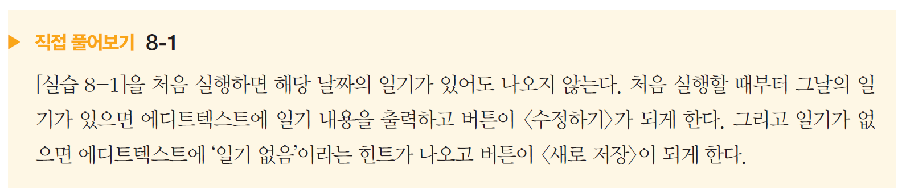

Slide 2
직접 풀어보기 8-1
View – tool windows – device file explore에서
/data/data/com.example.chapter08/files 아래에 일기 저장 됨
달력 형태로 변경
처음에 요일을 선택하면 “일기가 있습니다” 또는 “일기 없음“
불러오기를 누를 경우 글이 보임.
새로 저장 버튼을 수정하기로 변경한다.

Slide 3
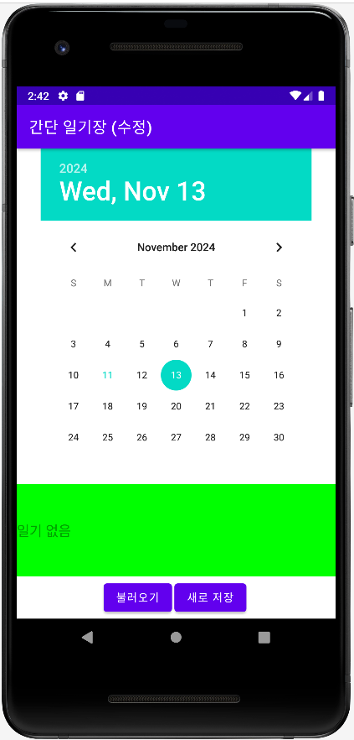



초기 화면
달력 형태로 변경
처음상태는 일기없음 나옴
불러오기, 새로 저장 버튼 추가

Slide 4
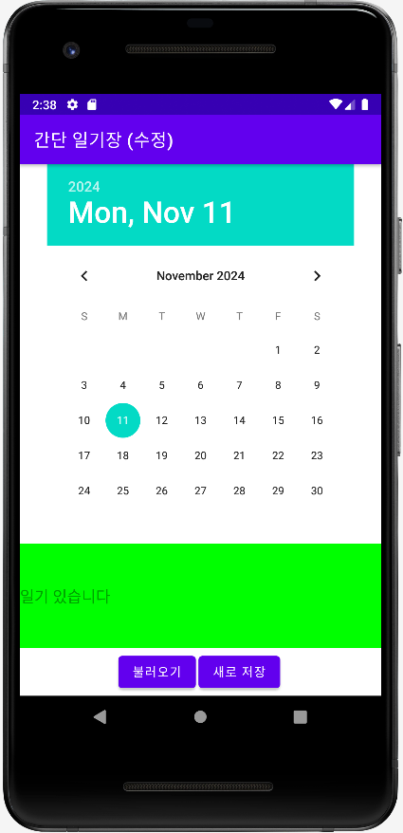
날짜를 선택시 일기가 있을 경우 :
일기 있습니다 나옴

Slide 5
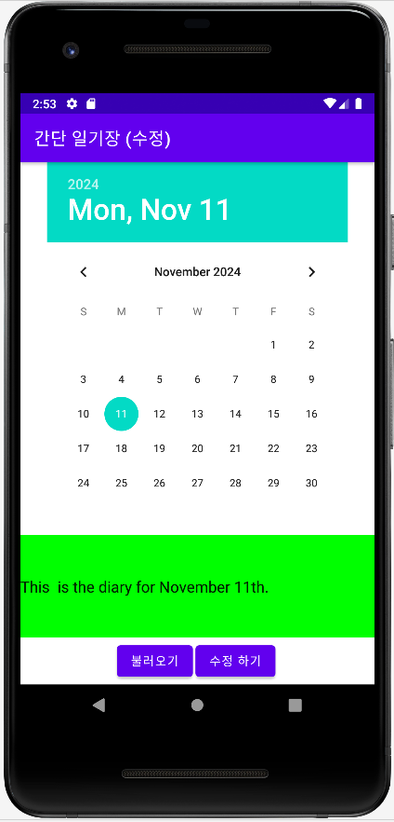


불러오기 누른 경우 :
일기가 나옵니다
새로 저장 버튼을 수정 하기로
변경한다

Slide 6
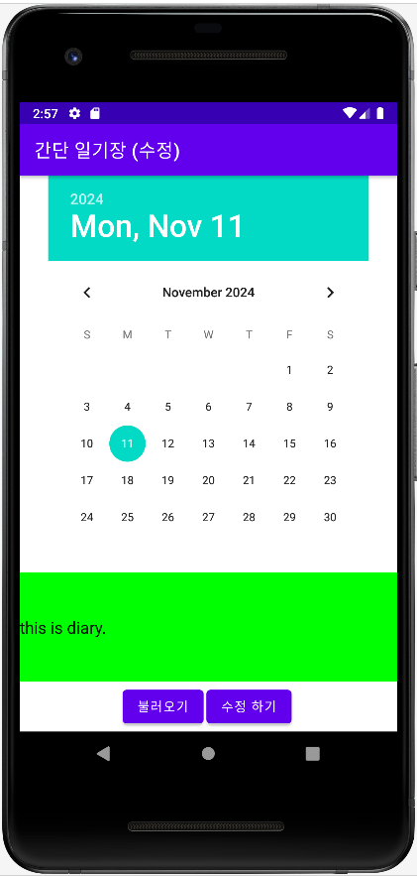
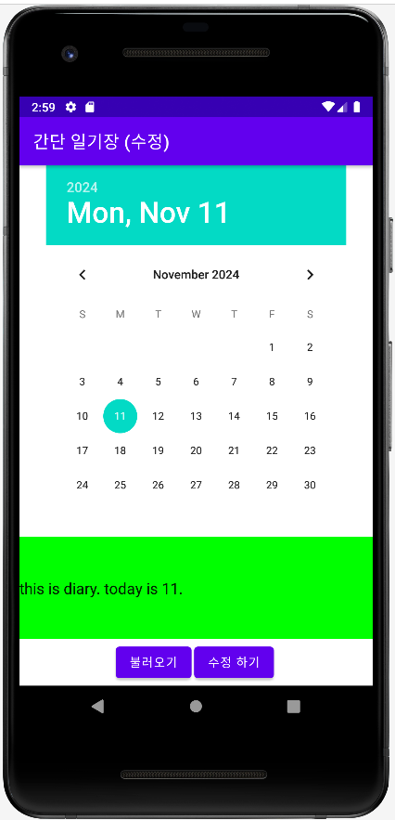

일기를 추가 후에 수정하기 누른 경우 :
일기가 수정된다.

Slide 7
self0801_main_org.xml

Slide 8
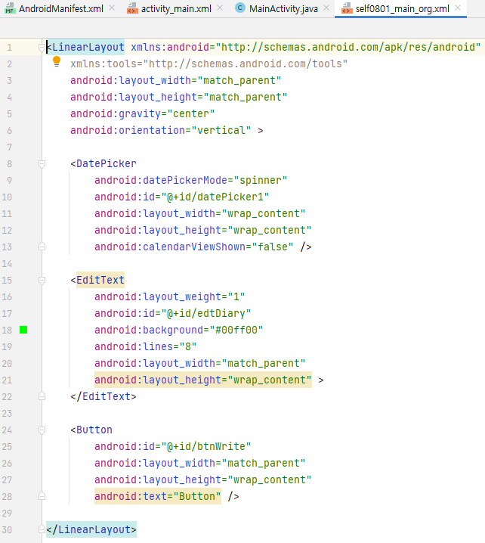


Slide 9
Self0801_org.java

Slide 10
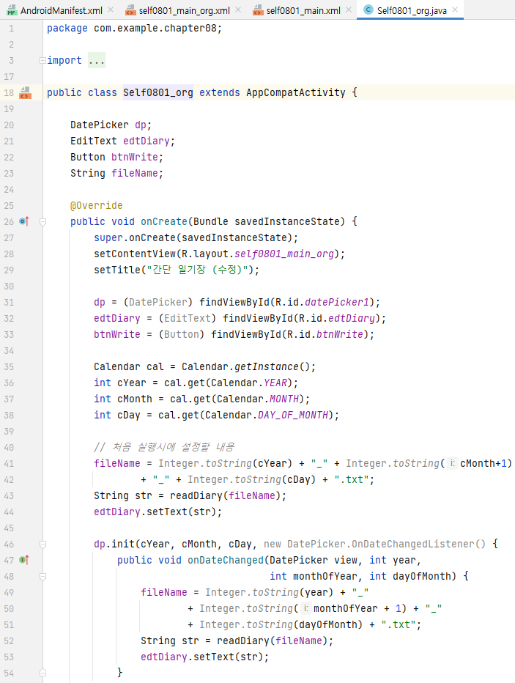





Slide 11
